Slide 1

CONOCE LAS NUEVAS GUIAS SOBRE EL ACOSO LABORAL EN EL SECTOR PRIVADO DE PUERTO RICO Y LAS NUEVAS GUIAS DE SALAS DE LACTANCIA
Lcda. Tatiana Leal-González & Lcda. Rosangela Sanfilippo Resumil
(787) 522-7312 (787) 522-7305
Jackson Lewis P.C. – San Juan Office
Tatiana.Leal-Gonzalez@jacksonlewis.com Rosangela.SanfilippoResumil@jacksonlewis.com

Slide 2
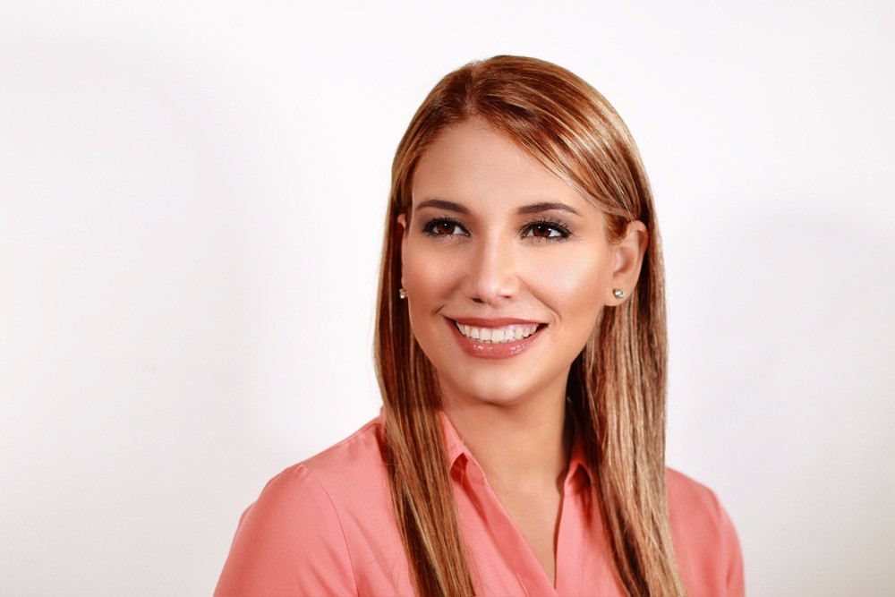
Sobre las Conferenciantes
La Lcda. Tatiana Leal-González es Asociada en la oficina de San Juan, Puerto Rico, de Jackson Lewis P.C. Su práctica está enfocada en aspectos sustantivos y procesales de litigios laborales y de derecho laboral y ha defendido con éxito reclamos contra patronos ante tribunales federales y locales y agencias administrativas, que involucran alegaciones complejas de despido injustificado, hostigamiento sexual, represalias, discrimen por incapacidad y edad.
La Lcda. Leal-González con frecuencia brinda asesoría legal y preventiva a los clientes sobre una variedad de asuntos laborales, incluyendo la redacción de contratos de trabajo para empleados de alto rango; negociación de despidos; imposición de disciplina progresiva según los estándares legales locales aplicables; y administración de licencias de ausencia. También brinda asesoría sobre despidos, acuerdos de indemnización, mala conducta, discrimen, acomodos razonables y otros asuntos relacionados con el empleo para prevenir litigios potenciales.
Además, tiene experiencia proveyendo asesoría a clientes en Puerto Rico sobre asuntos de beneficios para empleados, incluyendo: presentación de solicitudes para la cualificación de planes de retiro con autoridades fiscales de Puerto Rico; determinaciones de cubierta de planes de Puerto Rico bajo el Título IV de ERISA con el Pension Benefit Guaranty Corporation; procedimientos de corrección de planes de retiro con el Departamento de Trabajo de EE. UU.; administración del planes de retiro; entre otros asuntos complejos.

Slide 3

Sobre las Conferenciantes
Durante los últimos diecisiete años, la licenciada Sanfilippo ha brindado asesoramiento a patronos, representándolos además ante los tribunales federales y locales y ante agencias administrativas, trabajando mano a mano con sus ejecutivos.
Antes de unirse a Jackson Lewis, Rosangela Sanfilippo Resumil se desempeñó como Vicepresidenta Senior de Asuntos Legales para MCS Healthcare Holdings, LLC. (MCS), donde supervisó desde una perspectiva legal las operaciones de la compañía en Puerto Rico.
Antes de esto, la licenciada Sanfilippo fue socia en Morell, Cartagena & Dapena, L.L.C. donde tuvo a su cargo el Departamento Laboral. Su experiencia en el ámbito legal también incluye haber trabajado en el departamento Laboral de Oneill & Borges. En un punto de su carrera, estableció su propia firma donde ejerció durante siete años antes de llegar a Morell, Cartagena & Dapena, L.L.C. Además, complementó su experiencia laboral trabajando tanto en el Tribunal Supremo de Puerto Rico como en el Tribunal de Distrito para el Distrito de Puerto Rico.
Ha sido reconocida en la edición especial “40 under 40” del periódico Caribbean Business como una de las mujeres ejecutivas jóvenes más ejemplares en Puerto Rico.
Desde abril de 2019 hasta noviembre de 2020, Sanfilippo presidió la Junta de Directores de la Asociación de Compañías de Seguros de Puerto Rico (ACODESE), entidad dedicada a aunar los esfuerzos de sus asociados para promover, proteger y desarrollar el bienestar de la industria.
La licenciada Sanfilippo obtuvo su Juris Doctor, Magna Cum Laude de la Facultad de Derecho de la Universidad de Puerto Rico en 2003. Es miembro de la Federal Bar Association y la American Bar Association. Está autorizada para ejercer ante todos los tribunales de Puerto Rico, el Tribunal de Distrito de los Estados Unidos para el Distrito de Puerto Rico, el Tribunal de Apelaciones de los Estados Unidos para el Primer Circuito y el Tribunal Supremo de los Estados Unidos.

Slide 4
Advertencia
Jackson Lewis LLC ha preparado los materiales contenidos en esta presentación para la referencia e información general de los participantes en relación con los seminarios educativos presentados por la firma y sus abogados. Los asistentes deben consultar con un abogado antes de tomar cualquier acción que pueda afectar sus derechos legales y no deben considerar estos materiales o discusiones sobre estos materiales como asesoramiento legal o de otro tipo con respecto a cualquier asunto específico.
Jackson Lewis P.C.
Notes:
JFS

Slide 5
Trasfondo Ley Núm. 90-2020
Proyectos similares vetados en 2004 y 2014
1/2/2017 – Se presentó P. de la C. 306
12/13/2017 y 2/2/2018 – Se celebraron vistas públicas
6/24/2020 – Informe emitido por la Cámara recomendando aprobación
  DTRH se opuso al P. de la C. 306
6/25/2020 – Aprobado por la Cámara
7/24/2020 – Informe emitido por el Senado recomendando aprobación
7/24/2020 – Aprobado por el Senado
8/7/2020 – Se convirtió en Ley Núm. 90-2020 y entró en vigor ese mismo día

Slide 6
Protecciones Legales antes de Ley Núm. 90-2020
Constitución de Puerto Rico
  Art. II, Secc. 1 y 8 – derecho a la intimidad, inviolabilidad de la dignidad del ser humano, derecho a protección contra contra ataques abusivos a la honra, reputación y a vida privada o familiar.
Artículos 1802 y 1803 del Código Civil de Puerto Rico
  El que por acción u omisión causa daño a otro, interviniendo culpa o negligencia, está obligado a reparar el daño causado.
  La obligación que impone el artículo anterior es exigible, no sólo por los actos u omisiones propios, sino por los de aquellas personas de quienes se debe responder.
Ley Núm. 80-1976, según enmendada
  Despido Constructivo – actos dirigidos a inducir o forzar a empleado a renunciar, única alternativa razonable; no basta con cualquier molestia; actuaciones arbitrarias, irrazonables y caprichosas que generen ambiente hostil; motivo ajeno al legítimo interés del patrono; vejámenes o humillaciones de magnitud sustancial.
Notes:
Lo son igualmente los dueños o directores de un establecimiento o empresa respecto de los perjuicios causados por sus dependientes en el servicio de los ramos en que los tuvieran empleados, o con ocasión de sus funciones.

Slide 7
Protecciones Legales antes de Ley Núm. 90-2020
Segarra v. Royal Bank of P.R., 145 D.P.R. 178 (1998)
  Empleado puede acudir al tribunal para proteger su derecho constitucional a la intimidad y a su integridad personal en el trabajo.
  “cuando un obrero contratado sin tiempo determinado es despedido sin justa causa, y además, ha sido objeto de actuaciones que lesionan su derecho a la intimidad o que son constitutivas de ataques a su integridad personal, puede reclamar el pago de la compensación económica por concepto de la mesada y puede, también, instar una acción para reclamar los daños y perjuicios que dichas actuaciones le han causado. En tal caso la reclamación de daños se da en función de las actuaciones antijurídicas independientes al hecho del despido que resultan indemnizables al amparo de nuestro ordenamiento jurídico. Claro está, si luego de que el obrero querellante presenta toda su prueba queda demostrado que tan sólo hubo un despido injustificado y que no mediaron actuaciones antijurídicas compensables bajo el artículo 1802 del Código Civil de Puerto Rico, dicho obrero tan sólo tiene derecho al remedio provisto en la Ley 80.”

Slide 8

DTHR - Guías sobre el Acoso Laboral en el Sector Privado
Emitidas 3 de febrero de 2021
Interpretan y expanden sobre los requisitos de la Ley 90
Herramienta que permite also patronos cumplir con los requisitos de la Ley 90
El cumplimiento no exime al patrono de responsabilidad
Carecen de fuerza de ley
No crea derechos sustantivos ni procesales
No impone obligaciones
Ley 90 es la única fuente estatutaria que impone obligaciones

Slide 9
¿Quiénes están cubiertos por la Ley Núm. 90-2020?
Todo empleado, no importa la naturaleza del empleo, su categoría, jerarquía o clasificación, ni la duración del contrato de empleo, que sea objeto de la conducta denominada como acoso laboral.
  “Empleado” – Se define como toda persona que preste servicios a un patrono y que reciba compensación por ello. Para efectos de la protección que se confiere mediante esta Ley, el término empleado se interpretará en la forma más amplia posible.
Todo patrono del sector público y privado.
  “Patrono” – Se define como toda persona natural o jurídica, el Gobierno de Puerto Rico, […]. También, se incluye a todas las organizaciones o empresas del sector privado que operen con ánimo de lucro o sin él, organizaciones obreras, grupos o asociaciones, en las cuales participan empleados, así como las agencias de empleo.
    OJO: Las guías no abarcan al sector público.

Slide 10
¿Qué es “Acoso Laboral”?
Depende de la totalidad de las circunstancias
Para que una conducta se considere “acoso laboral” debe cumplir con TODOS los siguientes elementos:
  Ser malintencionada,
  no deseada por el empleado,
  ser repetitiva y abusiva;
  arbitraria, irrazonable y/o caprichosa;
  verbal, escrita y/o física;
  debe haber ocurrido de forma reiterada por parte del patrono, sus agentes, supervisores o empleados;
  ajena a los legítimos intereses de la empresa del patrono;
  debe haber atentado contra los derechos constitucionales protegidos del empleado, tales como: la inviolabilidad de la dignidad de la persona, la protección contra ataques abusivos a su honra, su reputación y su vida privada o familiar, y la protección del trabajador contra riesgos para su salud o integridad personal en su trabajo o empleo;
  Debe haber creado un entorno de trabajo intimidante, humillante, hostil u ofensivo, no apto para que la persona razonable pueda ejecutar sus funciones o tareas de forma normal.

Slide 11
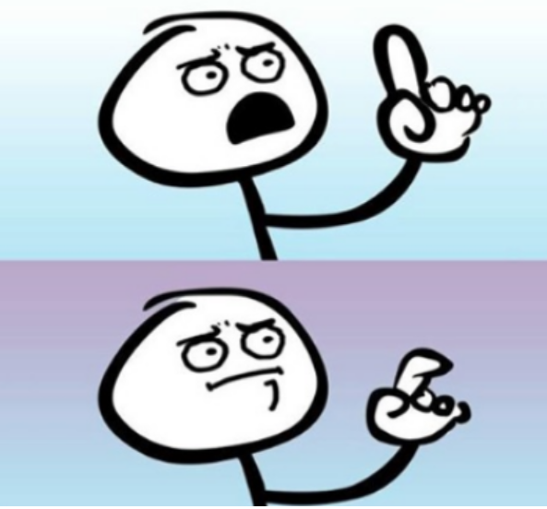
¿Qué es “Acoso Laboral”?
Un solo acto no será constitutivo de acoso laboral
PERO una combinación de diferentes actos puede componer la repetición y abuso que son constitutivos de acoso laboral, si están presente todos los elementos de la definición que require la Ley 90

Slide 12

¿Qué conducta es constitutiva de acoso laboral?
La Ley 90 prove una lista no taxativa de actos constitutivos de acoso laboral:
  Las expresiones injuriosas, difamatorias o lesivas sobre la persona, con utilización de palabras soeces.
  Los comentarios hostiles y humillantes de descalificación profesional expresados en presencia de los compañeros de trabajo.
  Las injustificadas amenazas de despido expresadas en presencia de los compañeros de trabajo.
  Las múltiples denuncias disciplinarias de cualquiera de los sujetos activos del acoso, cuya temeridad quede demostrada por el resultado de los respectivos procesos disciplinarios.
  La descalificación humillante sobre propuestas u opiniones de trabajo

Slide 13
¿Qué conducta es constitutiva de acoso laboral?
Los comentarios o burlas dirigidos al empleado sobre la apariencia física o la forma de vestir, formuladas en público.
La alusión pública a hechos pertenecientes a la intimidad personal y familiar del empleado afectado.
La imposición de deberes patentemente extraños a las obligaciones laborales, las exigencias abiertamente desproporcionadas sobre el cumplimiento de la labor encomendada y el brusco cambio del lugar de trabajo o de la labor contratada sin ningún fundamento objetivo referente al negocio o servicio a que se dedica el patrono.
La negativa del patrono u otros empleados a proveer materiales e información de naturaleza pertinente e indispensable para el cumplimiento de labores.

Slide 14

¿Qué conducta NO es constitutiva de acoso laboral?
Actos destinados a ejercer la potestad disciplinaria que legalmente corresponde a los supervisores sobre sus subalternos.
La formulación de exigencias para protección de la confidencialidad en los servicios a los que se dedica el patrono o la lealtad del empleado hacia su patrono.
La formulación o promulgación de reglamentos o memorandos para encaminar la operación, maximizar la eficiencia y la evaluación laboral de los empleados en razón a los objetivos generales del patrono.

Slide 15

¿Qué conducta NO es constitutiva de acoso laboral?
La solicitud de cumplir deberes adicionales de colaboración cuando sea necesario para la continuidad del servicio o para solucionar situaciones difíciles en la operación y servicios que ofrece el patrono.
Las acciones administrativas dirigidas a la culminación de un contrato de trabajo, con justa causa o por periodo fijo de tiempo, previsto en el ordenamiento jurídico de Puerto Rico.
Las acciones afirmativas del patrono para hacer cumplir las estipulaciones contenidas en los reglamentos de administración de recursos humanos o de cláusulas de los contratos de trabajo.
Las acciones afirmativas del patrono para que se cumplan con las obligaciones, deberes y prohibiciones que rigen por ley.

Slide 16
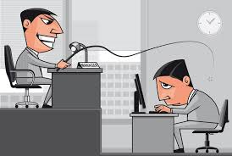
Obligaciones del Patrono
Tomar medidas necesarias para eliminar o minimizar el acoso laboral
Adoptar e implementar políticas internas para prevenir, desalentar y evitar el acoso laboral
Investigar toda alegación de acoso e imponer la sanción correspondiente, si aplica
Patronos con uniones – asegurar que hay cláusula en convenio que sea similar o más estricta que la Ley Núm. 90

Slide 17

Obligaciones del Patrono
Obligación de exponer contenido del alcance de la ley en lugar visible y orientar empleados sobre medidas, políticas y procedimientos (protocolo)
  ¿Qué ocurre con esta obligación si tengo empleados remotos?
Patronos tendrán hasta el 3 de Agosto de 2021 para adoptar, implementar y difundir su protocolo
  Distribuido a empleados por los medios que el patrono entienda conveniente
  Se debe garantizar ecibo por parte del empleado
  Se debe ofrecer adiestramientos, orientaciones o seminarios

Slide 18
¿Qué se debe incluir en el Protocolo?
Política contra el acoso laboral y sus responsabilidades como patrono
Ejemplos de comportamientos que podrían constituir acoso laboral
Declaración de que los actos de acoso laboral podrían conllevar acciones disciplinarias
Responsabilidades de supervisores y gerentes en la prevención e identificación de situaciones que podrían constituir acoso laboral
Declaración de confidencialidad para cualquier denunciante de acoso laboral y durante el proceso de investigación y la prohibición de represalias
Procedimiento de presentación de quejas
Procedimiento de investigación
Pasos para el agotamiento de remedios
Cumplimiento con deber de difusión, fecha de adopción y revisión

Slide 19

¿Qué es agotamiento de remedios?
Empleado deberá agotar remedios internos siguiendo los procedimientos y protocolo del patrono
Si gestiones resultan infructuosas, empleado deberá acudir al Negociado de Métodos Alternos para la Solución de Conflictos de la Rama Judicial
  Después de orientación, las partes pueden aceptar o rechazar mediación
  Mediador puede no recomendar la mediación
Si ambos pasos resultan infructuosos, entonces empleado puede presentar una demanda en el tribunal
  Empleado escoge si procedimiento sumario o procedimiento ordinario

Slide 20
Responsabilidad del Patrono
Todo patrono será siempre responsable por las actuaciones del personal de supervisión a su cargo, u otros empleados, que constituyan acoso laboral si el patrono, sus agentes o sus supervisores sabían o debían estar enterados de dicha conducta
  EXCEPCIÓN: patrono demuestre que tomó acciones inmediatas y apropiadas para corregir cualquier conducta de hostigamiento laboral y el empleado irrazonablemente falló en aprovechar las oportunidades de medidas preventivas o correctivas provistas por el patrono para evitar los daños.
    Esta defensa no será eximente de responsabilidad cuando las acciones sean cometidas por el propio patrono.
  En ese caso de que el patrono demuestre haber tomado acciones inmediatas y apropiadas para corregir la situación, gozará de inmunidad, en su calidad personal sin que dicha inmunidad pueda cobijar a la persona que ha cometido el acoso laboral.

Slide 21
Responsabilidad del Patrono
Cuando la situación de acoso laboral se suscite entre empleados de diversos patronos (empleados de agencias de empleos temporeros, empresas de seguridad, empresas de mantenimiento u otros contratistas) quienes interactúan en un centro de trabajo común, TODOS los patronos involucrados tendrán la obligación de investigar la alegación de acoso laboral, independientemente de si son o no, patrono directo del empleado querellante.
Un patrono será responsable de los actos de acoso laboral hacia sus empleados en el lugar de trabajo, por parte de personas no empleadas por éste, si el patrono, sus agentes o sus supervisores sabían o debían estar enterados de dicha conducta y no tomaron acción inmediata y apropiada para corregir la situación.

Slide 22
Responsabilidad del Patrono
Responsabilidad civil: suma igual al doble del importe de los daños que el acto haya causado al empleado aparte de cualquier otra responsabilidad que se pudiese imputar criminalmente
Prescripción: 1 año para presentar la causa de acción a partir del momento en que el empleado se sintió sometido al acoso laboral alegado

Slide 23
Denegación de Inmunidad Patronal
Todo patrono que incurra en acoso laboral no podrá invocar frente al perjudicado de acoso, la inmunidad patronal que confiere la “Ley del Sistema de Compensaciones por Accidentes del Trabajo”, Ley Núm. 45 de 18 de abril de 1935, según enmendada por ser el acoso laboral una acción culposa que se comete con intención de lesionar.
Sin embargo, el empleado podrá recibir los servicios ofrecidos a través del Fondo, y una vez se determine que la condición de salud se debe a un patrón de acoso laboral, el Fondo podrá recobrar del patrono los gastos incurridos en el tratamiento del empleado afectado.

Slide 24
Alcance de la Protección
Protección anti-represalias – Ley Núm. 115
  Todo patrono será responsable cuando realice cualquier acto que afecte las oportunidades y condiciones de empleo de cualquier trabajador que se haya opuesto a prácticas constitutivas de acoso laboral, que haya denunciado, testificado, colaborado o de cualquier forma participado en una investigación o procedimiento relacionado con el acoso laboral, o cuando omita tomar las medidas necesarias para brindarle adecuada protección.

Slide 25
Expectativas para Gerentes y Supervisores
Monitoreen su propio comportamiento y no participen en conductas indeseadas, insultantes, denigrantes o poco profesionales
Comprendan y refuercen las políticas de la Compañía
Atiendan toda queja o situación
Informen quejas e incidentes de hostigamiento, discrimen y represalias a Recursos Humanos lo antes posible
Cooperen con las investigaciones
Mantengan el asunto confidencial

Slide 26

Guías para la Habilitación de Salas de Lactancia- Trasfondo
Ley 427-2000 – Ley para Reglamentar el Período de Lactancia y Extracción de Leche Materna
Ley 155-2002- Ley para Designar Espacios de Lactancia en las Entidades Públicas del Gobierno de Puerto Rico
Oficina de la Procuradora de las Mujeres es la agencia fiscalizadora de los derechos de las mujeres
Madre lactante tiene derecho a seleccionar la lactancia como el único método de alimentación de su hijo o hija
La Sala de Lactancia debe ser un espacio privado, seguro, higiénico y de sosiego para la madre lactante

Slide 27
Propósito de las Guías
Implementar estrategias que incrementen el cumplimiento de los patronos tanto públicos como privados con las leyes de lactancia de Puerto Rico
Garantizar el derecho de las madres trabajadoras a lactar o extraerse la leche maternal en su lugar de trabajo
Establecer uniformidad en la habilitación y el uso de las salas de lactancia en Puerto Rico

Slide 28
Periodo de Lactancia de Madre Lactante Trabajadora
Madre lactante que trabaje a tiempo completo (más de 7.5hrs)-
  Tiene derecho a una (1) hora dentro de cada jornada
    dos periodos de 30 minutos
    tres periodos de 20 minutos
Madre lactante que trabaja a tiempo parcial (menos de 7.5hrs y sobrepase 4hrs):
  Tiene derecho a un periodo de 30 miutos por cada 4 horas consecutivas de trabajo
Madre lactante empleada en una empresa que sea considerada pequeño negocio (SBA)-
  tiene derecho a ½ hora dentro de cada jornada (puede dividirse en 2 periodos de 15mnts cada uno)

Slide 29
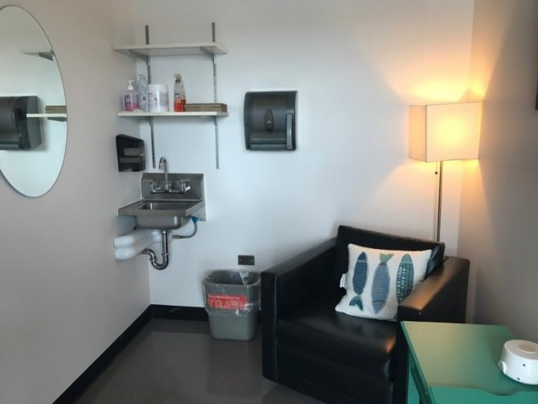
Requisitos de las Salas de Lactancia
Seguridad
  Puerta con cerradura
  No contener artefactos que puedan poner en riesgo la seguridad de la madre lactante ni el alimento producido por ella
Privacidad
  Lugar reservado para el uso exclusive de madre lactante
  Lugar resguardado, poca circulación de personas
  No cámaras de seguridad
Higiene
  Espacio salubre
  Debe contar con lavamanos o fregadero
  NO debe ser un baño

Slide 30
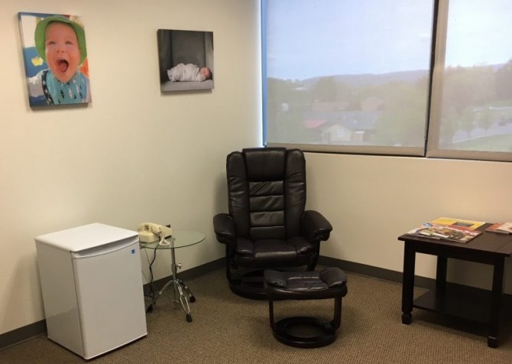
Requisitos de las Salas de Lactancia
Espacio Adecuado
  Mesa de apoyo o soporte
Tomas Eléctricas
  Acceso a enchufes o tomas eléctricas
Ventilación
  Libre de agentes contaminantes que puedan afectar la calidad del aire
Almacenamiento de Leche Materna
  Nevera o refrigerador
Disponibilidad
  Facil acceso para el uso de la madre lactante

Slide 31

Requisitos de las Salas de Lactancia
Exclusividad
  Sala no debe ser utilizada para más ningún otro fin
  Cerrada con llave en todo momento
Reglamentación
  Sala debe contar con un reglamento para su uso y disfrute
  Mantener registro de visitante con hora de entrada y salida de madre lactante, y persona envargada de la limpieza e incluir firma
OPM facultada para inspeccionar las Salas de Lactancia
a solicitud de parte o motu propio.

